Slide 1
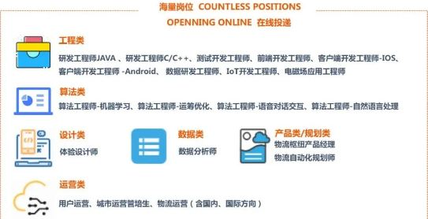

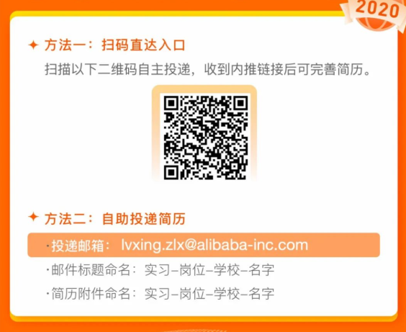
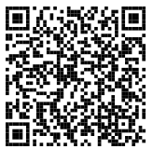

20届春招、21届实习内推汇总
1、2020阿里菜鸟集团2021届实习生招聘
2、阿里天猫超市2021届实习生招聘
3、七牛云2021届实习生招聘
4、度小满金融暑期实习生招聘
1.内推福利：简历免筛选直通笔试
2.内推方式：内推链接：https://app.mokahr.com/recommendation-apply/duxiaoman/1484?recommenderId=418471&hash=%23%2Fjobs%3FisCampusJob%3D1%26commitment%3D%25E5%25AE%259E%25E4%25B9%25A0%26zhineng%3D%26page%3D1%26_k%3D8jwr54
3.网申截止时间：4月16日
5、微众银行21届实习生招聘
【内推方式】
1. 通过以下链接或二维码进入内推实习岗位列表；http://webank.cheng95.com/positions/search?bole_id=394668&channel=2
2. 选择合适岗位，点击“查看详情”->“投递岗位”，根据提示注册帐号并完善简历，最后投递岗位即完成内推。
注：通过该链接投递简历默认是内推通道，无需填写内推人

Slide 2
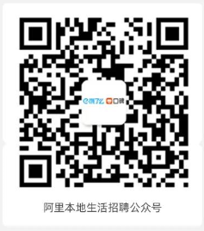
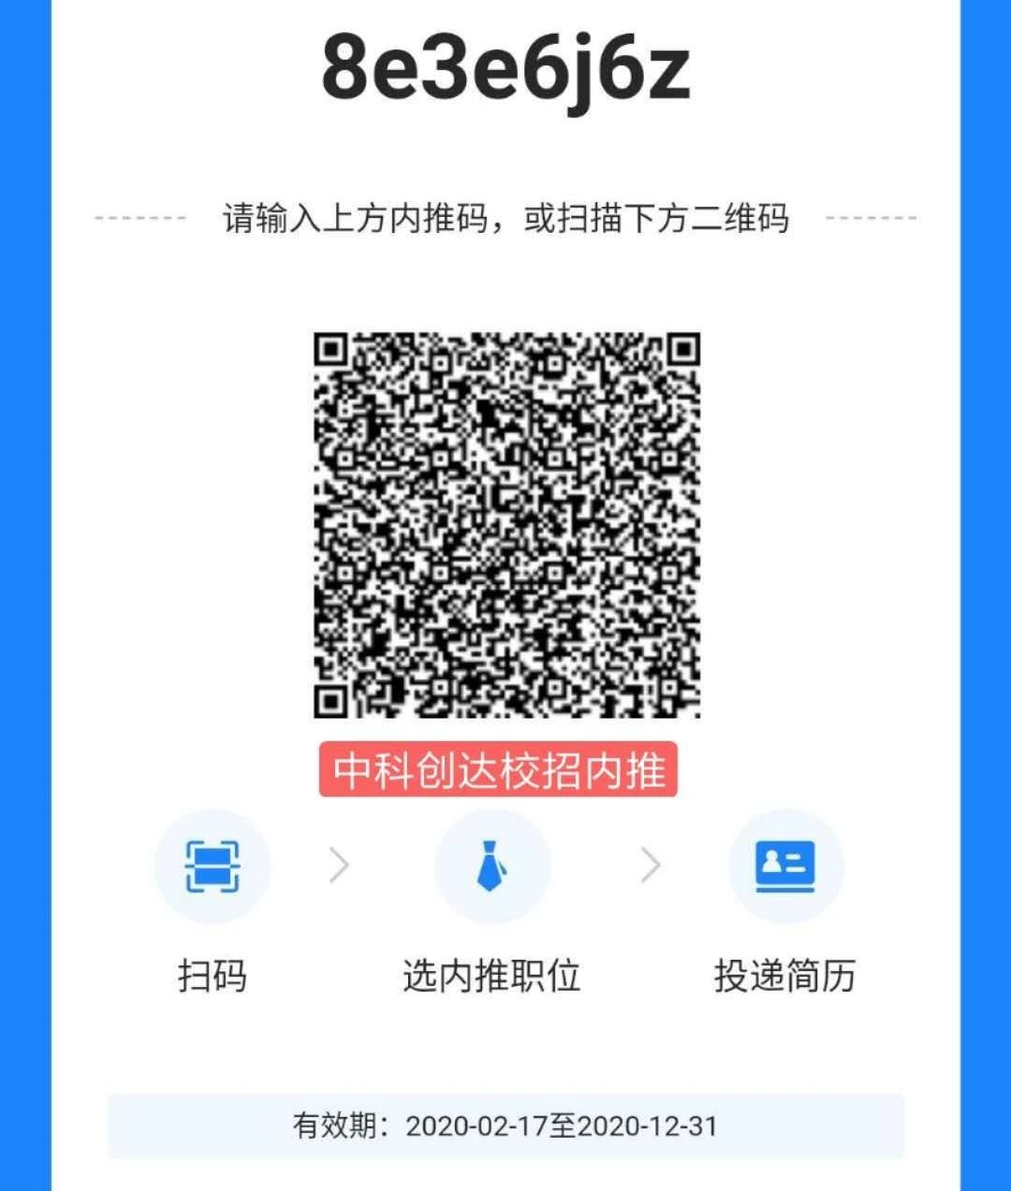

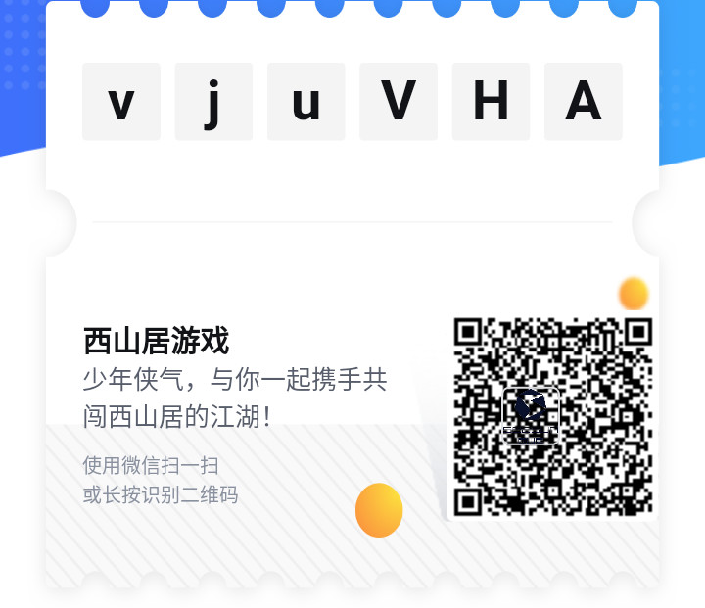
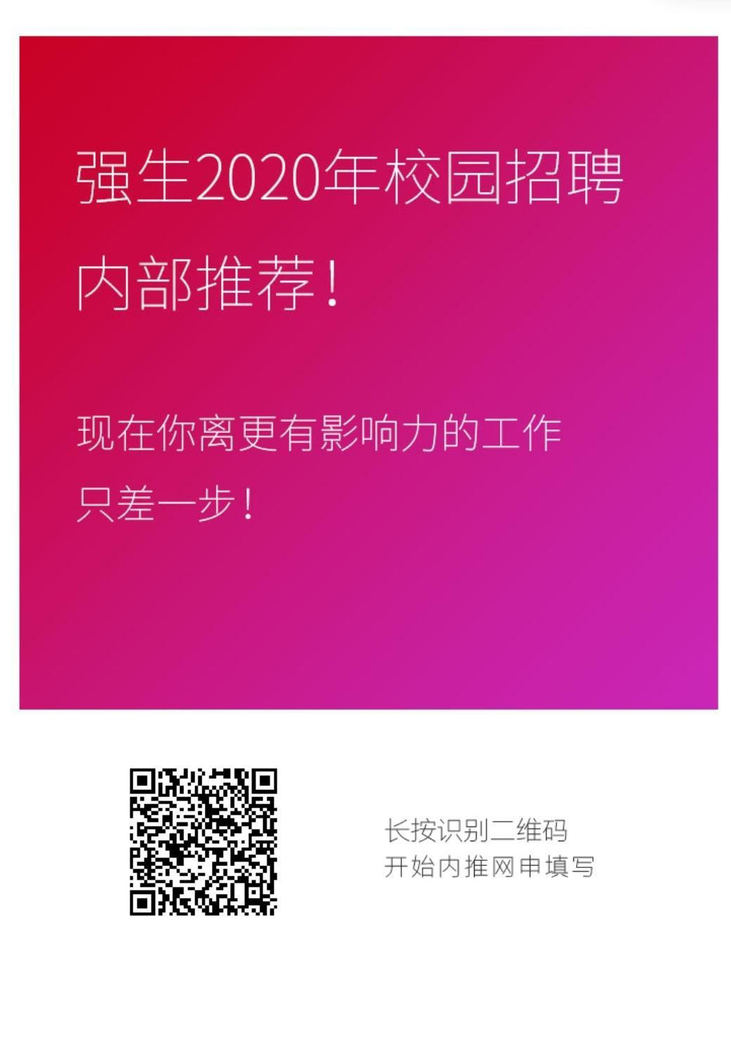
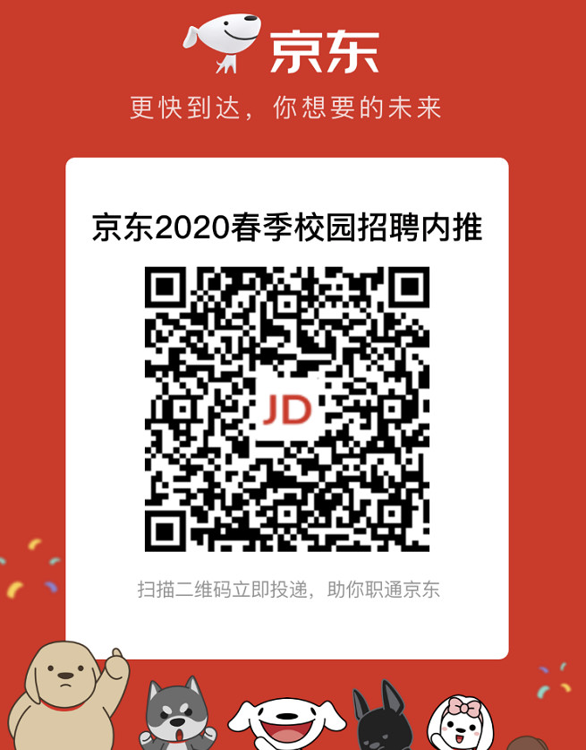
6、阿里本地生活实习生招聘
7、中科创达2020春招内推
8、OPPO暑期实习生招聘
春招实习内推码：XYDS33508193
简历截止时间为: 4月30日
招聘官网：http://oppo.zhaopin.com
9、浪潮集团2020届春季校园招聘
10、金山西山居游戏2020春招
11、强生2020春季校园招聘
12、京东2020京锐暑期夏令营春招（21届实习）
京东暑期实习内推：BNZK

Slide 3
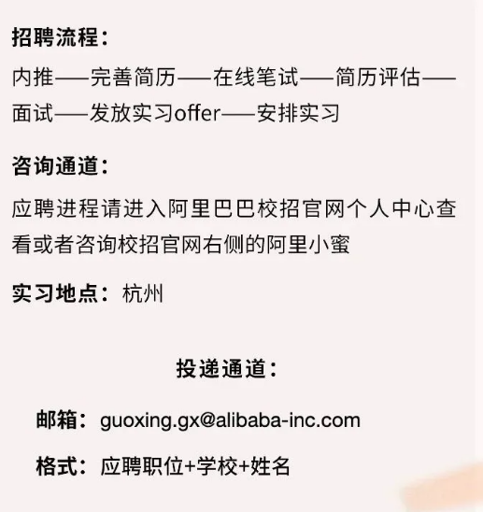
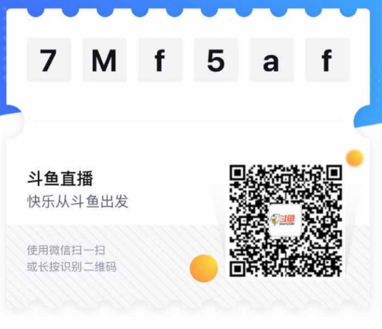
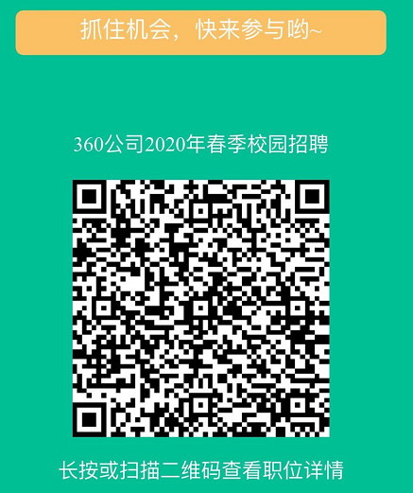

13、2021阿里巴巴正式校园招聘
14、2021腾讯实习生招聘
腾讯实习生招聘，线上宣讲，远程面试 ！
内推春招HC众多，早投早拿offer ！
内推对象：2020.9-2021.8期间毕业
内推流程: 发送邮件 到 852390212@qq.com
标题：腾讯内推+姓名+学校+手机号
正文内容：
姓名：XXX
邮箱：XXX
手机：XXX
学校：XXX
专业：XXX
15、斗鱼2020届春招&实习
16、快手2021届实习招聘及20届春招补录
内推投递链接：https://campus.kuaishou.cn/recruit/campus/e/#/campus/share/job-list/N8jgnenXgYlQx%2FnrNKX3Pg%3D%3D
17、360春招（20届）补录及实习生（21届）招聘
18、爱奇艺20届春招
内推码：xfncQF
官网链接：campus.iqiyi.com
19、美团点评春季招聘
20、格科2020校园招聘
将简历以【校招优选-姓名-学校-意向岗位】命名
内推投递邮箱：wuhanlin1994@163.com

Slide 4
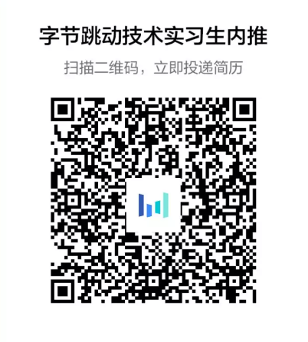
21、美团点评春季招聘
22、小米2020春招&实习招聘
内推投递链接：https://app.mokahr.com/recommendation-apply/xiaomi/3527?recommenderId=199100#/jobs?isCampusJob=1&_k=ag9svb
内推截至日期：4月30日（应届生与实习生同）
23、中国人寿西湖支公司春招
内推联系人:李先生
电话：13758120700（微信同步）
24、星辉游戏2020届春招
内推码：9LZM6X
投递链接：http://hr.rastargame.com/html/index/
25、海康威视20届春招
内推码：58PRA7
投递链接：https://mcampus.hikvision.com/#/school
26、尚游游戏2020春季招聘
内推码：81457
投递链接：http://campus.syyx.com/
27、字节跳动抖音上海20届春招&21届实习
内推码：ZKTKBDR
投递链接：https://job.bytedance.com/job/detail
28、拼多多2020校招内推！
内推方法】建议按先后顺序两步走
如下step1→通过内推链接申请：https://www.nowcoder.com/careers/pinduoduo8/14907?type=neitui&source=70C3CBC8501DC4C7B3F511B4B4A74DCBF652BAFC3A50AE436ED57099BF577FB8
step2→通过官网链接申请：https://www.pinduoduo.com/home/campus/
投递链接：http://campus.pingan.com/tech
内推截至日期：4月30日
29、浙江移动
投递链接： http://campus.51job.com/zmcc2020/
内推码：10074131
30、字节跳动20届春招&21届实习
投递链接：https://job.bytedance.com/campus/
内推码：ZKTKBDR
31、三七互娱2020春季校园招聘
投递链接：zhaopin.37.com
选择岗位-投递简历-填写内推码-投递成功
内推码：FOXOIP（内推免简历筛选）
32、科大讯飞
内推地址：http://hr.youdao.com
截止日期：4.5
33、字节跳动技术实习生内推
34、奇安信20补录和21暑期实习
内推链接：https://dwz.cn/IJ0vzQ2X
这个直接就是内推链接，没有内推码的，
直接点击进去就是。

Slide 5
31、三七互娱2020春季校园招聘
投递链接：zhaopin.37.com
选择岗位-投递简历-填写内推码-投递成功
内推码：FOXOIP（内推免简历筛选）
32、科大讯飞
内推地址：http://hr.youdao.com
截止日期：4.5

